Slide 1
강화학습 기초부터 DQN까지
이의령

Slide 2

강사 이의령 약력
”파이썬과 케라스로 배우는 강화학습” 저자
PYCON 2017 강화학습 기초 튜토리얼 강의
GDG DEVFest 2017 강화학습 세션 진행
한국인지과학협회 주최 카이스트 강화학습 기초 강의 진행
소프트웨어 마에스트로 8기 인증
삼성리서치 AI 입문 교육 강사 / 강화학습 파트

Slide 3
목차
강화학습이란 무엇인가 / 강화학습 기초
MDP, 가치함수, 벨만 방정식
Dynamic Programming : 정책, 가치 이터레이션 + 그리드 월드
Model-Free Prediction : Monte-Carlo, Temporal Difference(TD)
Model-Free Control : SARSA, Q-Learning
DQN 이해하기 + 카트폴 코드 랩

Slide 4
1. 1. 강화학습이란 무엇인가

Slide 5
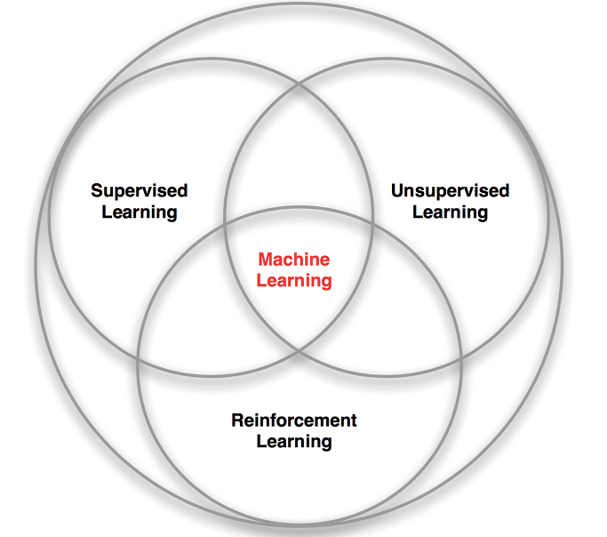
Machine Learning의 종류
Supervised Learning : 정답이 있는 데이터 학습
Unsupervised Learning : 데이터 자체의 특성 학습
Reinforcement Learning : 보상으로부터 학습

Slide 6
강화학습 정의
좋은 순차적인 의사결정 배운다.
Learn to make good sequences of decisions
Don”t Know in Advance How World Works
사전에 환경에 대한 모든 정보를 모른다
Repeated Interactions with World
반복적인 환경과 상호작용
Reward for Sequence of Decisions
순차적 의사결정에 대한 보상
http://web.stanford.edu/class/cs234/slides/lecture1_introduction.pdf

Slide 7
강화학습의 예시
강화학습 → DeepMind → AlphaGo
http://www.popsci.com/googles-alphago-ai-defeats-lee-se-dol-at-game-go

Slide 8
강화학습의 예시
DeepMind → Atari → DQN

Slide 9
행동심리학의 강화이론
스키너의 쥐 실험
보상을 받는 행동의 확률 증가 → 강화

Slide 10
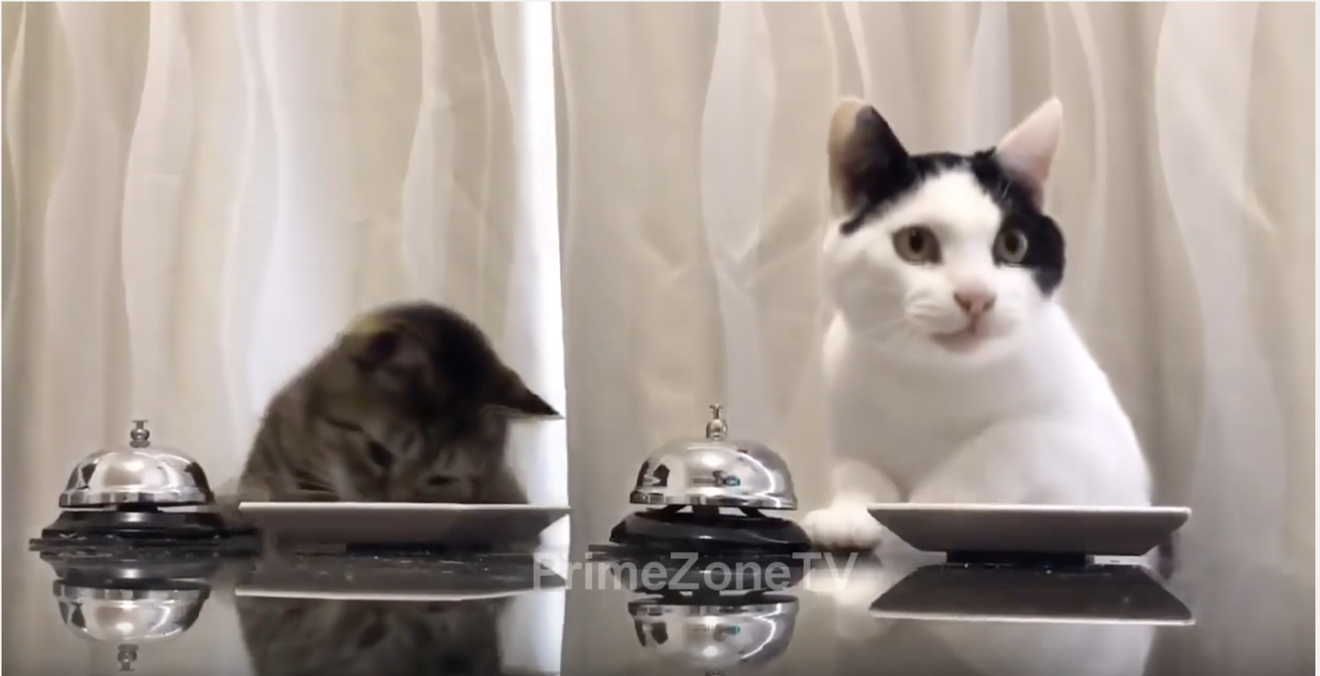
실제 사례(?)
벨 누르는 고양이
벨을 누르고 먹이를 획득 → 강화학습
https://www.youtube.com/watch?v=0CqoMwcqIbQ

Slide 11
1. 2. 강화학습 기초

Slide 12
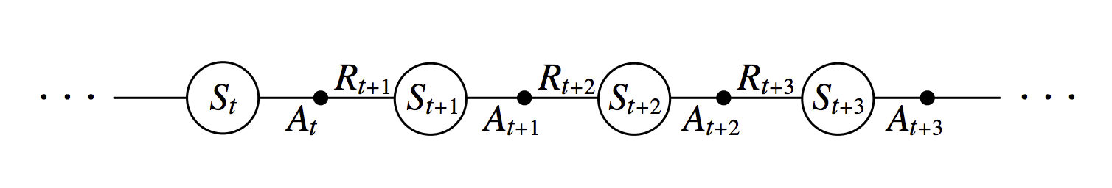
강화학습 구성 요소
핵심은 에이전트와 환경의 상호작용
[에이전트, 환경] [상태, 행동, 보상]

Slide 13
에이전트 → 상태를 관찰, 행동을 선택
an autonomous, goal-directed entity which observes and acts upon an environment - 위키피디아

Slide 14
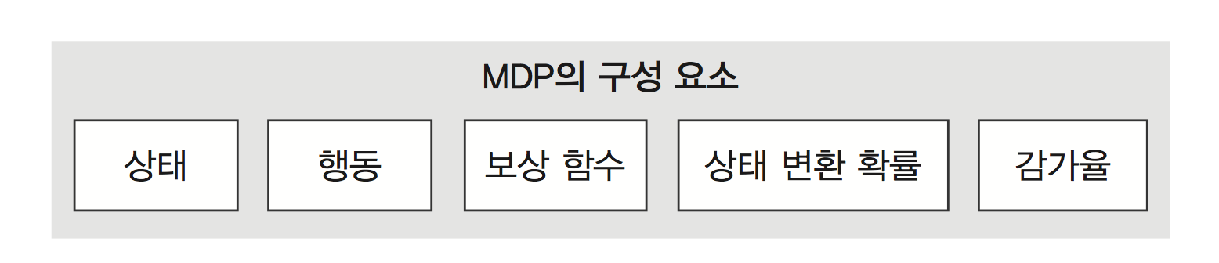
환경 → 에이전트를 제외한 나머지
환경을 수학적으로 정의 = MDP(Markov Decision Process)
환경을 모델링 한다.
하지만 대부분 강화학습 문제에서 MDP를 다 알 수 없다.

Slide 15
무엇을 관찰? 상태(state), 보상(reward)

Slide 16
상태(s) → 현재 상황을 나타내는 정보
에이전트가 탁구를 치려면 탁구공의 위치, 속도, 가속도와 같은 정보가 필요

Slide 17
보상(r) → 행동의 좋고 나쁨을 알려주는 정보
https://www.intelnervana.com/demystifying-deep-reinforcement-learning/
보상은 에이전트가 달성하고자 하는 목표에 대한 정보를 담고 있다

Slide 18
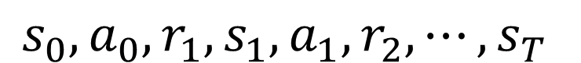
에이전트와 환경의 상호작용 과정
1. 에이전트가 환경에서 자신의 상태를 관찰 2. 그 상태에서 어떠한 기준에 따라 행동을 선택 3. 선택한 행동을 환경에서 실행 4. 환경으로부터 다음 상태와 보상을 받음 5. 보상을 통해 에이전트가 가진 정보를 수정함
$$s_{0}, a_{0}, r_{1}, s_{1}, a_{1}, r_{2}, ⋯, s_{T}$$

Slide 19

필요 조건 & 제한점
에이전트가 충분한 Trial-Error-Learning을 하기 위한 시간과 비용이 요구된다.
에피소드가 너무 긴 문제에 대해선 풀기 어렵다. ex) reward=“obtain a great Ph.D.”

Slide 20
MDP (Markov Decision Process)

Slide 21
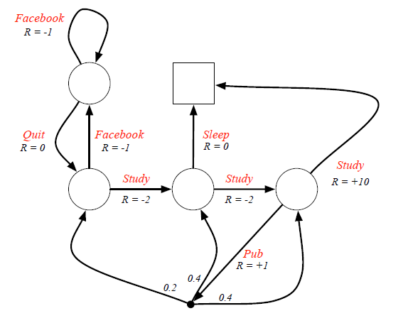
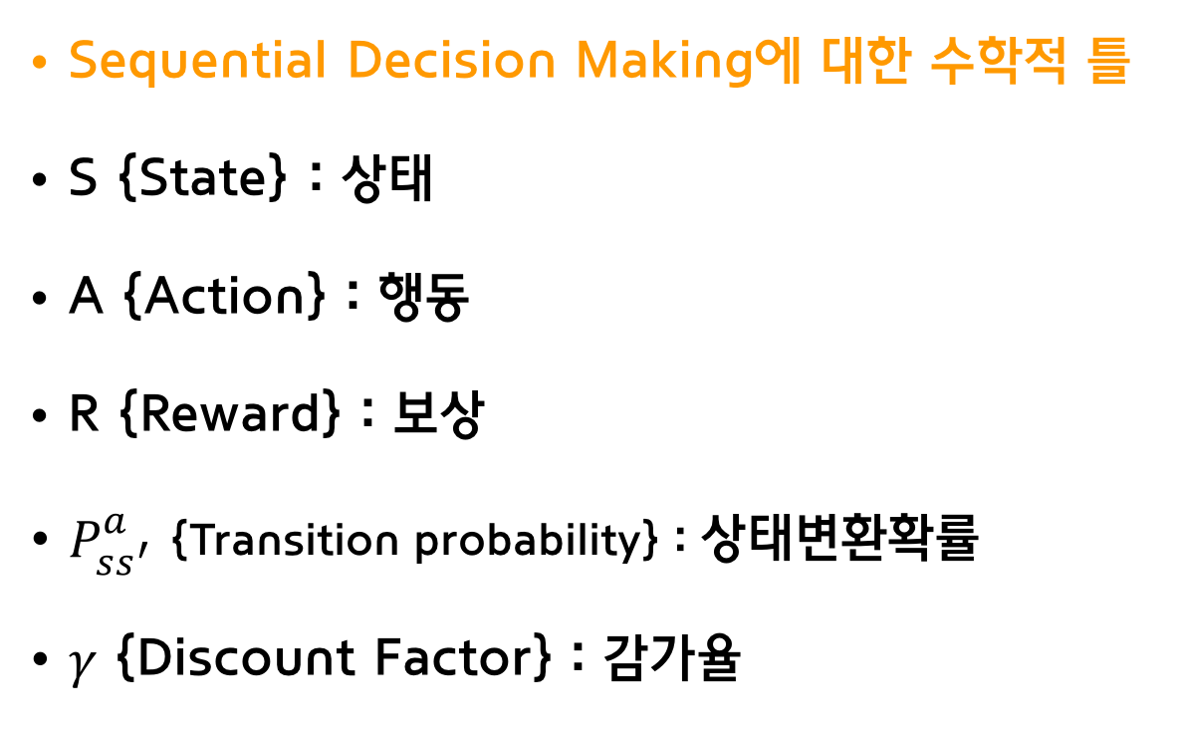
MDP (Markov Decision Process) 정의
Sequential Decision Making에 대한 수학적 틀
S {State} : 상태
A {Action} : 행동
R {Reward} : 보상
$P_{ss^{′}}^{a}$ {Transition probability} : 상태변환확률
$γ$ {Discount Factor} : 감가율
어느 대학생의 MDP…

Slide 22
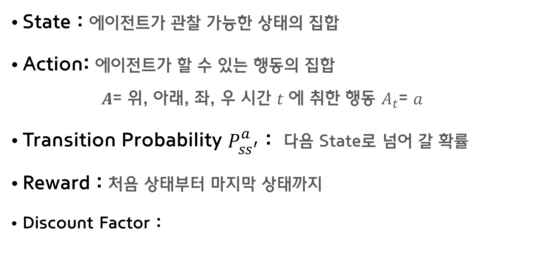
MDP (Markov Decision Process) 정의
State : 에이전트가 관찰 가능한 상태의 집합
Action: 에이전트가 할 수 있는 행동의 집합 𝑨= 위, 아래, 좌, 우 시간 𝑡 에 취한 행동 $A_{t}$= 𝑎
Transition Probability $P_{ss^{′}}^{a}$ : 다음 State로 넘어 갈 확률
Reward : 처음 상태부터 마지막 상태까지
Discount Factor :

Slide 23
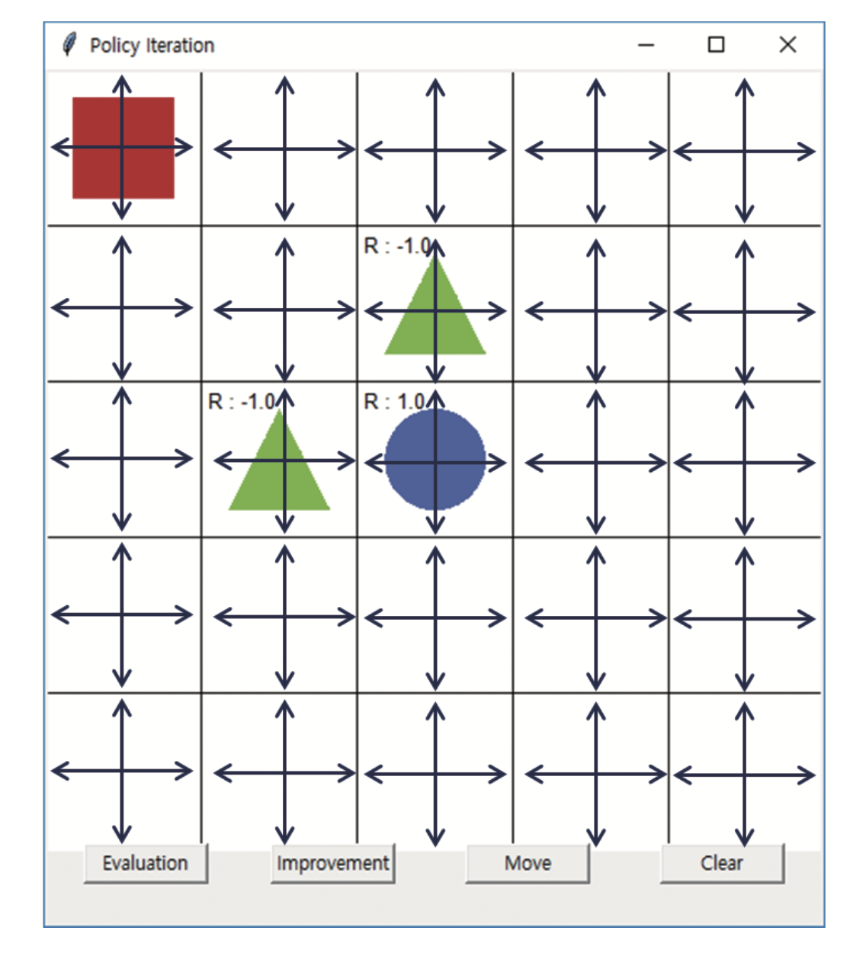
그리드 월드 → 간단한 강화학습 예제
목표 : 에이전트(빨간 네모)가 장애물(초록 세모)을 피해목표지점(파란 원)까지 가는 것
5 X 5 격자 형태의 환경
에이전트, 환경, 상태, 행동, 보상에 대한 정보 All In One
장애물에 도착하면 (-1) 보상 목표에 도착하면 (+1) 보상

Slide 24
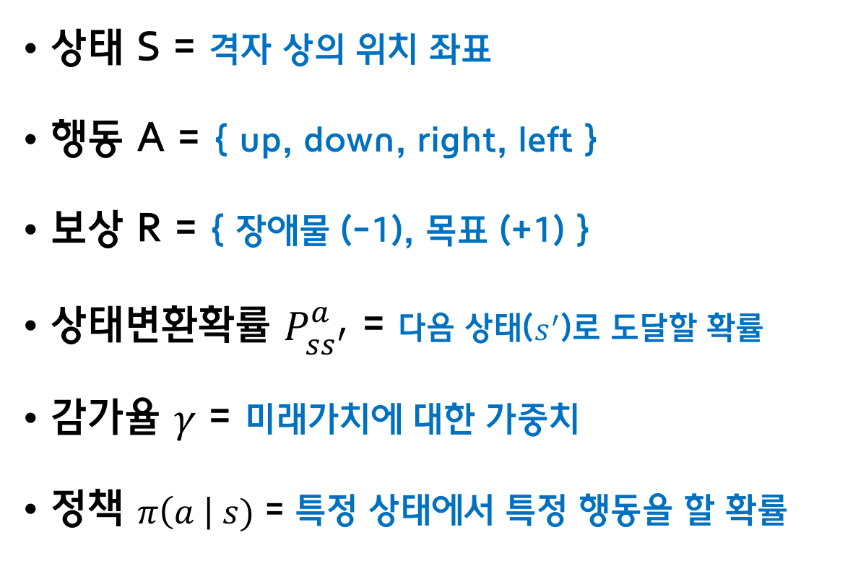
그리드 월드의 MDP (Markov Decision Process)
상태 S = 격자 상의 위치 좌표
행동 A = { up, down, right, left }
보상 R = { 장애물 (-1), 목표 (+1) }
상태변환확률 $P_{ss^{′}}^{a}$ = 다음 상태($s^{′}$)로 도달할 확률
감가율 $γ$ = 미래가치에 대한 가중치
정책 $π\left(a \right| s)$ = 특정 상태에서 특정 행동을 할 확률
*상태변환확률은 1로 가정

Slide 25
가치함수 (Value function)

Slide 26
어떻게 행동을 선택? 판단 기준의 필요 → 가치함수(Value function)

Slide 27
가치함수 (Value function)
만약 즉각적인 보상만을 고려해서 행동을 선택한다면?
이 행동만이 좋은 행동이고 나머지는 아니다?

Slide 28
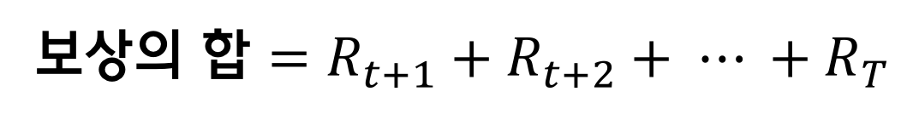
가치함수 (Value function)
보상은 딜레이(delay)된다
어떤 행동이 그 보상을 얻게 했는지 명확하지 않다
그렇다면 앞으로 받을 보상을 싹 다 더해보자
현재 시간 = t
보상의 합 $=R_{t+1}+R_{t+2}+ ⋯ +R_{T}$

Slide 29
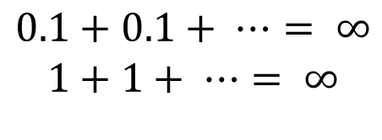
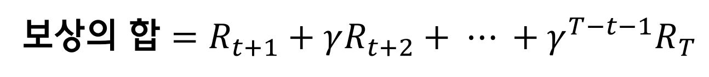
가치함수 (Value function)
세 가지 문제점 → 감가율의 도입(discount factor)
$$0.1+0.1+ ⋯= ∞$$
$$1+1+ ⋯= ∞$$
감가율 $0≤γ≤1$
보상의 합 $=R_{t+1}+γR_{t+2}+ ⋯ +γ^{T−t−1}R_{T}$

Slide 30
가치함수 (Value function)
하지만 아직 보상을 받지 않았는데….? 미래에 받을 보상을 어떻게 알지?
지금 상태에서 미래에 받을 것이라 기대하는 보상의 합 = 가치함수
가치함수 $v(s)=E\left[R_{t+1}+γR_{t+2}+ ⋯ |S_{t}=s\right]$

Slide 31
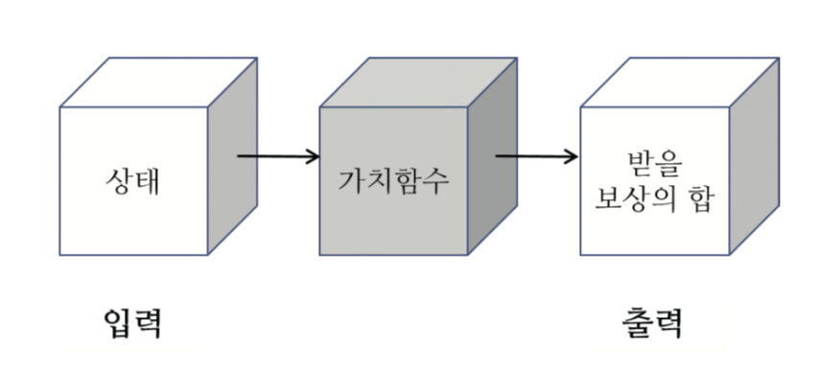
가치함수 (Value function)
가치함수의 입력과 출력
입력 : 상태(State)
출력 : 앞으로 받을 보상의 합
가치함수 $v(s)=E\left[R_{t+1}+γR_{t+2}+ ⋯ |S_{t}=s\right]$

Slide 32
큐함수(Q function)
하지만 내가 알고 싶은 건 어떤 행동이 좋은지인데?
지금 상태에서 이 행동을 선택했을 때 미래에 받을 것이라 기대하는 보상의 합 = 큐함수
입력 : 상태(State)
출력 : 각 행동에 대해 받을 보상의 합
큐함수 $q(s, a)=E\left[R_{t+1}+γR_{t+2}+ ⋯ |S_{t}=s, A_{t}=a\right]$

Slide 33
정책(Policy)
미래에 대한 기대 → 내가 어떻게 행동할 것인지를 알아야 함
각 상태에서 에이전트가 어떻게 행동할 지에 대한 정보
상태 s에서 행동 a를 선택할 확률
정책 $π(a|s)=P\left[A_{t}=a|S_{t}=s\right]$

Slide 34
벨만방정식 (Bellman Equation)

Slide 35
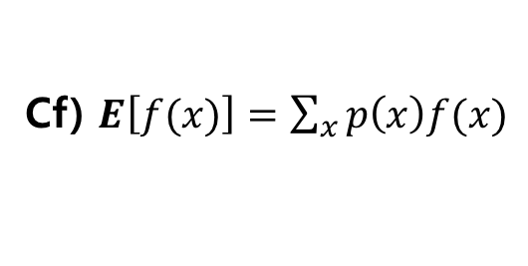
벨만 기대 방정식(Bellman equation)
현재 상태의 가치함수와 다음 상태의 가치함수와의 관계
$v_{π}(s)=E_{π}\left[R_{t+1}+γR_{t+2}+ ⋯ |S_{t}=s\right]$
$v_{π}(s)=E_{π}\left[R_{t+1}+γv_{π}(S_{t+1})|S_{t}=s\right]$
Cf) $E\left[f(x)\right]=\sum_{x}{p\left(x\right)f(x)}$
계산 가능한 형태로 만들기 : 기댓값 성질
$$v_{π}(s)=\sum_{a∈A}{π\left(a \right| s)}(R_{t+1}+γv_{π}(S_{t+1}))$$

Slide 36
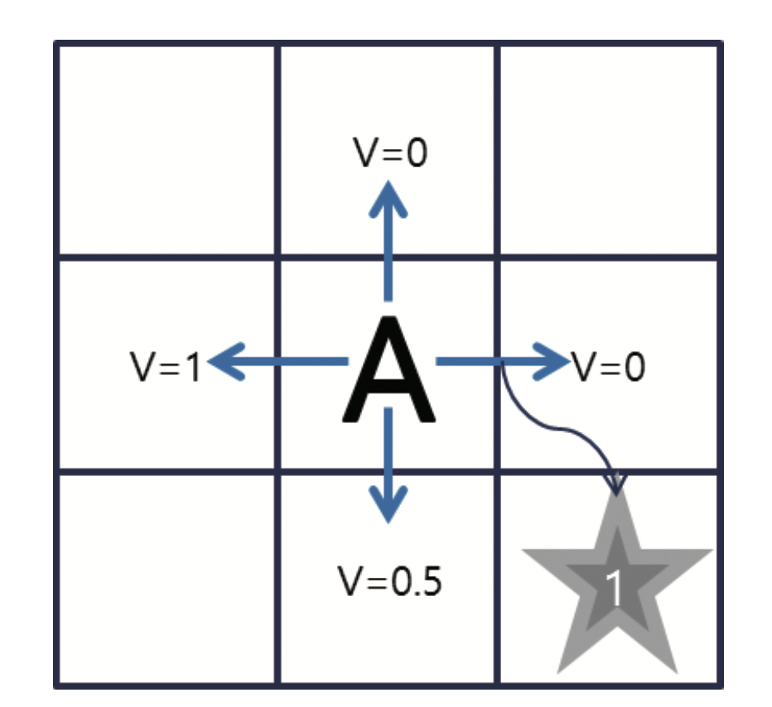
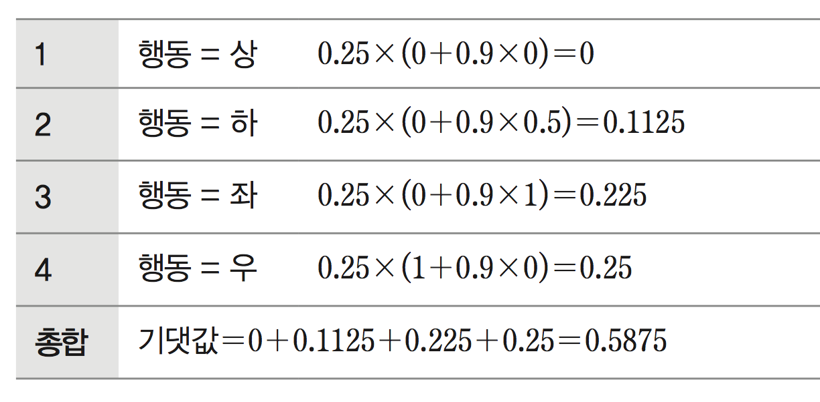
벨만 기대 방정식(Bellman equation)
$$v_{π}(s)=\sum_{a∈A}{π\left(a \right| s)}(R_{t+1}+γP_{ss′}^{a}v_{π}(S_{t+1}))$$
그리드월드에서 가치함수 업데이트
벨만 기대 방정식의 계산

Slide 37
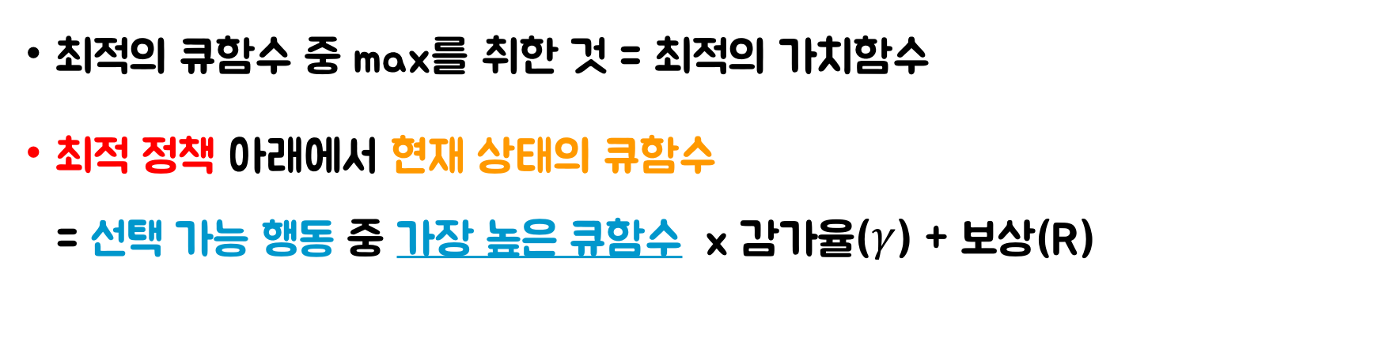
벨만 최적 방정식(Bellman equation)
최적의 큐함수 중 max를 취한 것 = 최적의 가치함수
최적 정책 아래에서 현재 상태의 큐함수 = 선택 가능 행동 중 가장 높은 큐함수 x 감가율($γ$) + 보상(R)
$$v_{∗}\left(s\right)=max_{a}E\left[R_{t+1}+γv_{∗}\left(S_{t+1}\right)\right|S_{t}=s,A_{t}=a]$$
벨만 최적 방정식
$$q_{∗}\left(s, a\right)=E\left[R_{t+1}+γ\max_{a}q_{∗}\left(S_{t+1},a′\right)\right|S_{t}=s,A_{t}=a]$$
큐함수에 대한 벨만 최적 방정식

Slide 38
다이내믹 프로그래밍 정책 이터레이션 vs 가치 이터레이션

Slide 39
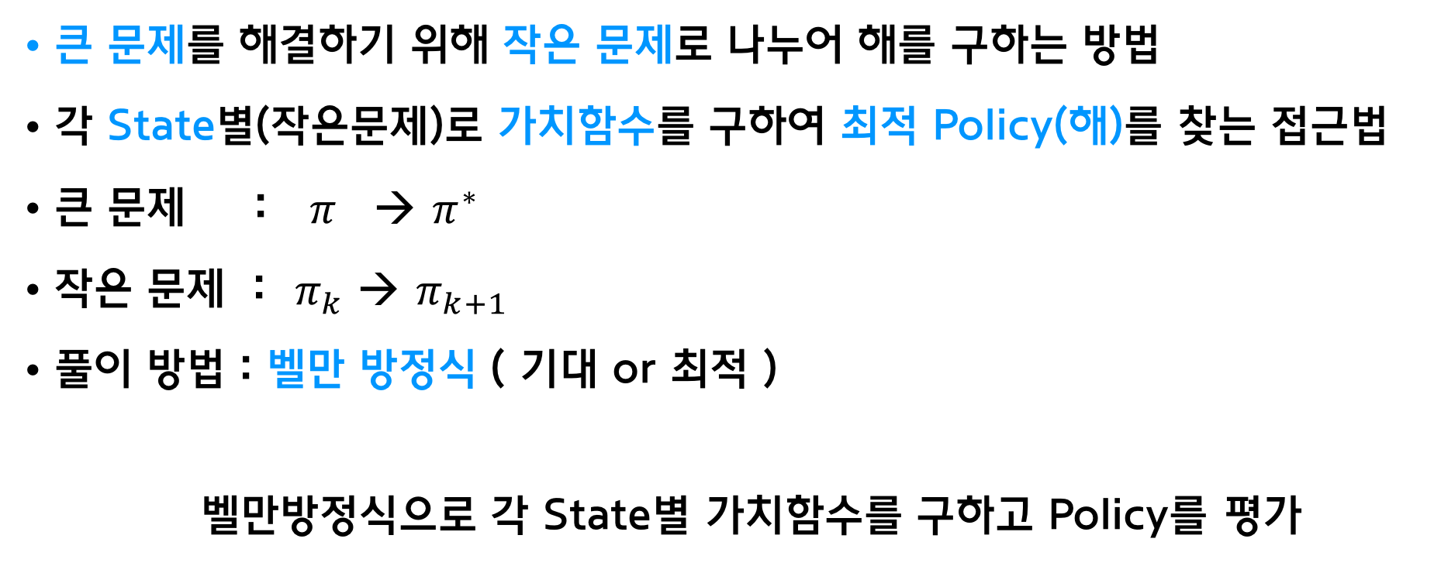
다이내믹 프로그래밍
큰 문제를 해결하기 위해 작은 문제로 나누어 해를 구하는 방법
각 State별(작은문제)로 가치함수를 구하여 최적 Policy(해)를 찾는 접근법
큰 문제 : $π$ → $π^{∗}$
작은 문제 : $π_{k}$ → $π_{k+1}$
풀이 방법 : 벨만 방정식 ( 기대 or 최적 )
벨만방정식으로 각 State별 가치함수를 구하고 Policy를 평가

Slide 40
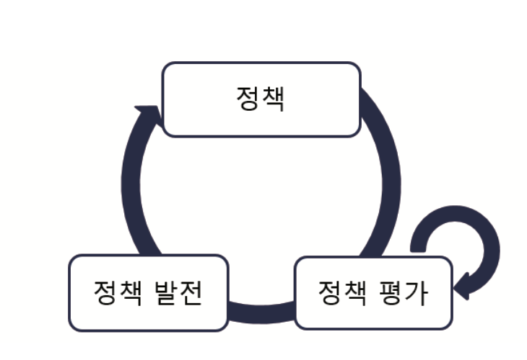
정책 이터레이션(Policy iteration)
벨만 기대 방정식을 이용해 MDP문제를 푸는 방법
정책 평가와 정책 발전으로 구성
정책을 평가하고(정책 평가) 새로운 정책으로 업데이트 한다(정책 발전)

Slide 41
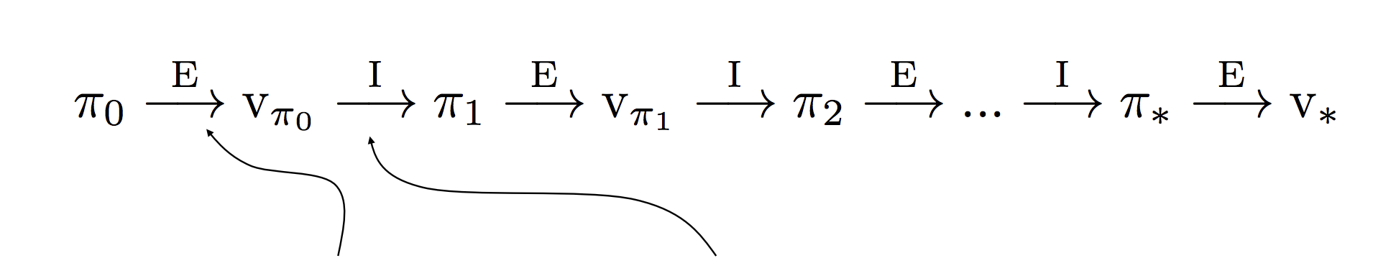
정책 이터레이션(Policy iteration)
벨만 기대 방정식을 이용해 MDP문제를 푸는 방법
정책 평가와 정책 발전으로 구성
정책 평가
(가치함수 구하기)
정책 발전
(Greedy Improvement)

Slide 42
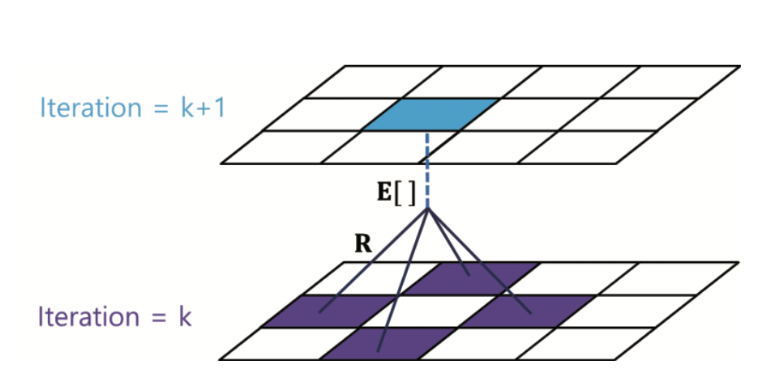
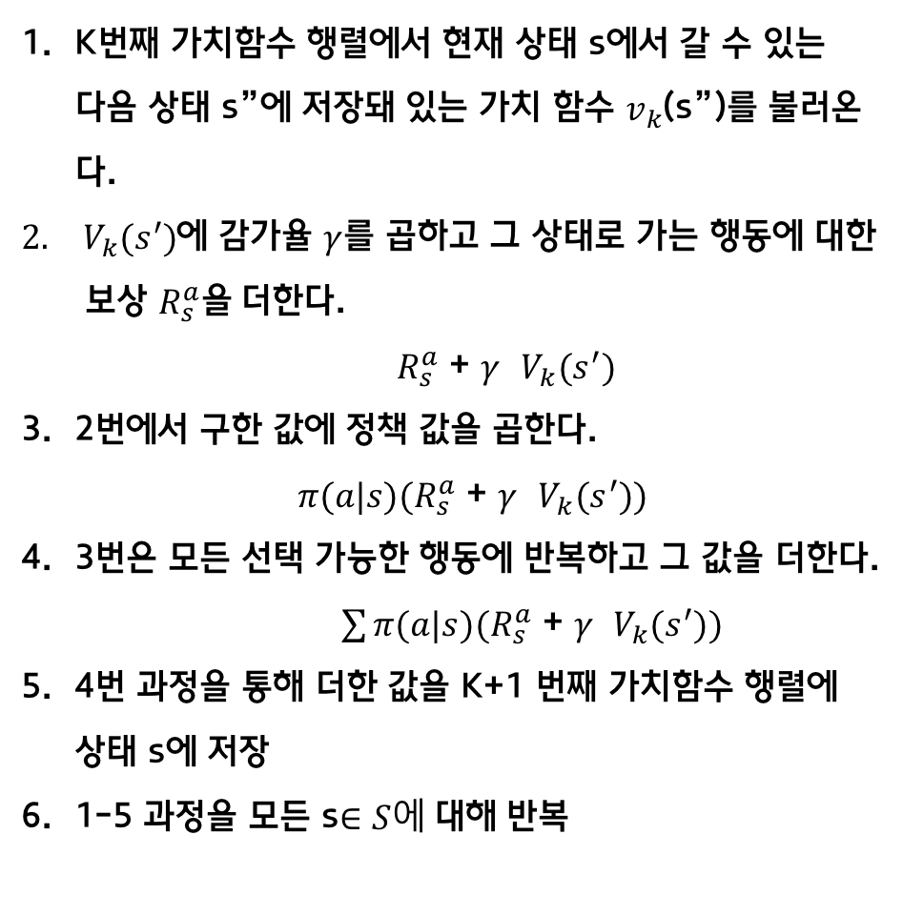
정책 평가(Policy Evaluation)
현재 상태의 가치함수 계산
K번째 가치함수 행렬에서 현재 상태 s에서 갈 수 있는 다음 상태 s”에 저장돼 있는 가치 함수 $v_{k}$(s”)를 불러온다.
${ V}_{k}(s^{′})$에 감가율 $γ$를 곱하고 그 상태로 가는 행동에 대한 보상 $R_{s}^{a}을$더한다. $R_{s}^{a}$ + $γ$ ${ V}_{k}(s^{′})$
2번에서 구한 값에 정책 값을 곱한다. $π(a|s)(R_{s}^{a}$ + $γ$ ${ V}_{k}(s^{′}))$
3번은 모든 선택 가능한 행동에 반복하고 그 값을 더한다. $\sum{π(a|s)(R_{s}^{a}\text{ + }γ { V}_{k}(s^{′})) }$
4번 과정을 통해 더한 값을 K+1 번째 가치함수 행렬에 상태 s에 저장
1-5 과정을 모든 s$∈S에$대해 반복

Slide 43
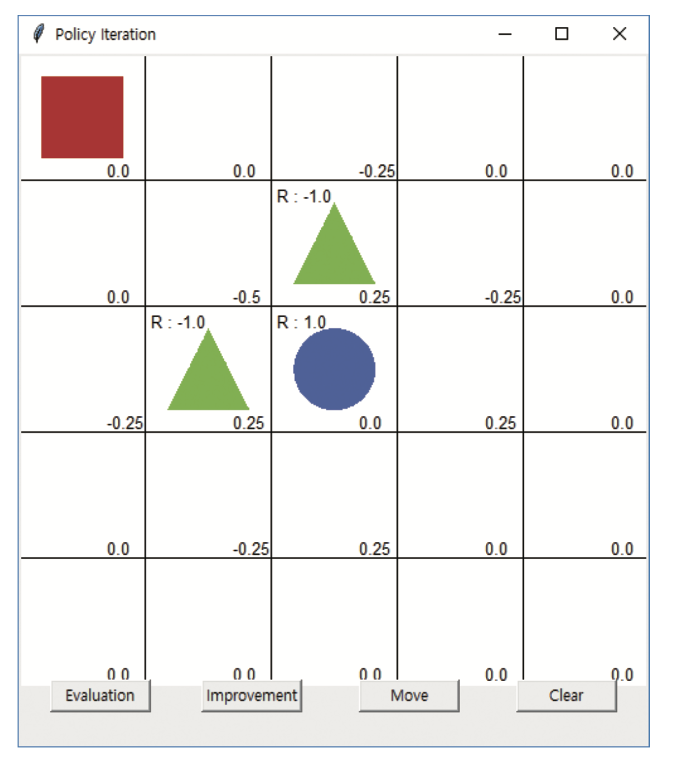
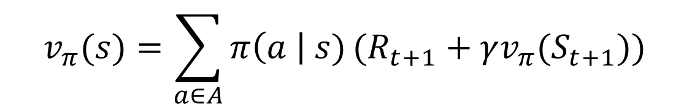
정책 평가(Policy Evaluation)
그리드 월드에서 정책 평가
모든 상태(s)에 대해 벨만 기대방정식으로 가치함수를 계산한다.
$$v_{π}(s)=\sum_{a∈A}{π\left(a \right| s)}(R_{t+1}+γv_{π}(S_{t+1}))$$

Slide 44
자, 평가를 했으면 어떤 기준으로 정책 발전? 탐욕 정책(Greedy Policy) = 가장 큰 큐함수

Slide 45
정책 발전(Policy Improvement)
탐욕정책(greedy policy) 지금 상태에서 선택할 수 있는 행동 중에 큐함수가 가장 높은 행동을 선택
탐욕정책 $π′(s)=argmax_{a}{ q}_{π}(s,a)$

Slide 46
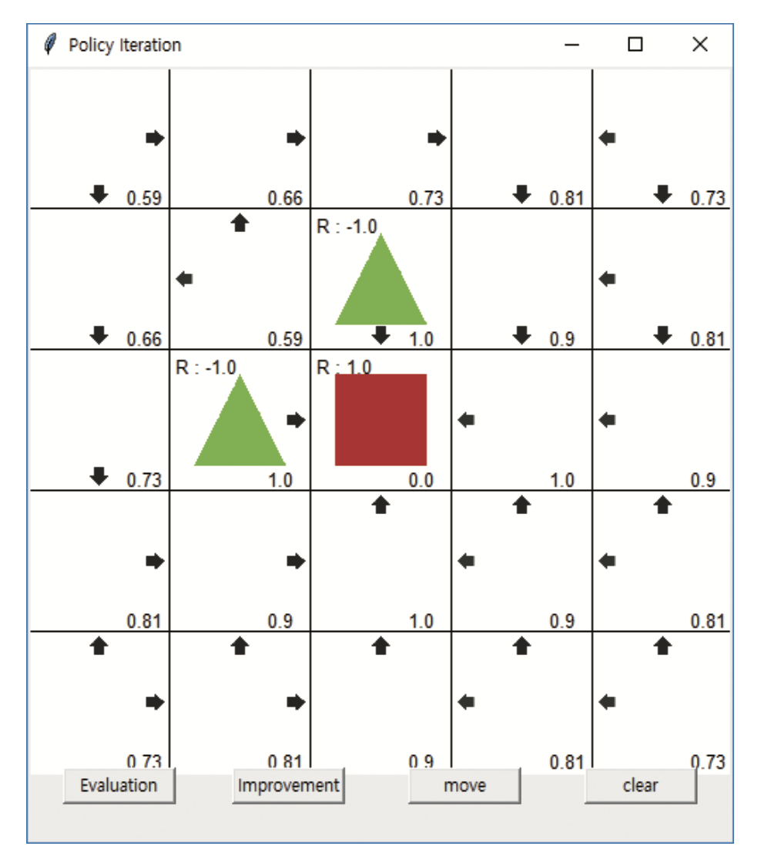
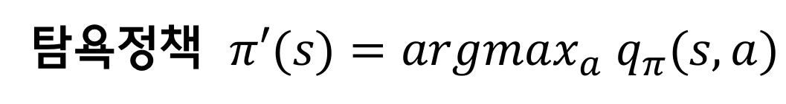
정책 발전(Policy Improvement)
그리드월드에서 정책 발전
모든 상태(s)에 대해 벨만 기대방정식으로 가치함수를 계산한다.
탐욕정책 $π′(s)=argmax_{a}{ q}_{π}(s,a)$

Slide 47
다이내믹 프로그래밍의 한계점
계산 복잡도
차원의 저주
환경에 대한 완벽한 정보가 필요(Model-based)

Slide 48
강화학습 알고리즘 순서도
Planning : 다이내믹 프로그래밍
Monte-Carlo, Temporal Difference(TD) → SARSA, Q - Learning
진짜 학습(?) 하는 에이전트를 만들어 보자.
Try - Error - Learning
시도하고 배우고 학습하는

Slide 49
Model - Free Reinforcement Learninig

Slide 50
Model-Free Reinforcement Learning
Dynamic Programing : MDP를 계산하기
ex) 정책 이터레이션, 가치 이터레이션
Reinforcement Learning : MDP를 학습하기
ex) MC, TD, SARSA, Q-Learning
에이전트와 환경간의 상호작용

Slide 51
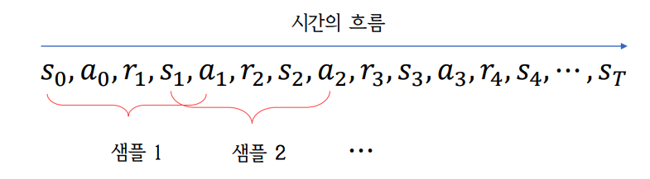
Model-Free Reinforcement Learning
DP와 다른점은 에이전트가 경험(방문)한 State에 대한 가치함수 업데이트로 학습한다.
1. 환경에 대한 모든 정보 없이 = Model-Free 2. 에이전트가 지나온 흔적 학습 = 샘플링

Slide 52
샘플링과 가치함수 업데이트
에이전트가 경험(방문)한 State에 대한 가치함수 업데이트로 학습한다.
1. Monte Carlo 방식 = 에피소드 단위 업데이트 2. Temporal Difference = Step 단위 업데이트

Slide 53
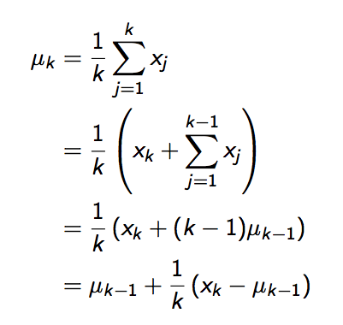
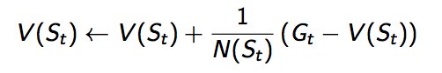
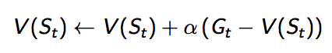
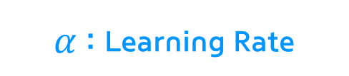
Monte Carlo Prediction
목표 : learn vπ from episodes of experience under policy
Incremental Mean 수식 유도
$α$: Learning Rate
에피소드가 끝나면 각 상태 가치함수를 업데이트

Slide 54
Temporal Difference Learning(시간차 학습)
실시간(On-line) 학습
1 Step 단위로 가치함수 업데이트
Monte Carlo는 에피소드 단위

Slide 55
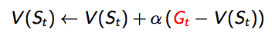
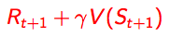
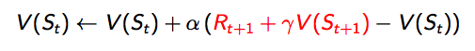
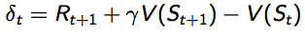
Temporal Difference Learning
목표 : learn value function online from experience under policy π π
Monte Carlo 방법 : 실제 값 return Gt로 부터 가치 함수 업데이트
Temporal Difference Learning 방법 : 추정 값 으로 부터 가치 함수 업데이트 = 추측 값으로 추측하기
= TD Target
= TD error

Slide 56
Temporal Difference Learning
강화학습 에서 가장 중요한 알고리즘 중 하나라고 불린다. by Richard, Sutton(강화학습의 아버지)
온라인 학습이 가능하다.
에피소드가 끝나지 않아도 학습이 가능하다.
SARSA, Q-Learning의 기본 알고리즘

Slide 57
Q – Learning 큐러닝

Slide 58
어떻게 학습? 큐함수의 업데이트 + Exploration(탐험)
Ex) epsilon-greedy

Slide 59
큐러닝(Q-Learning)
기왕 기억을 활용하는 김에 좋은 기억을 활용해보자
→ 다음 큐함수 중에서 가장 값이 큰 큐함수를 이용해서 현재 큐함수를 업데이트
(Q-Learning)
$$q\left(s, a\right)=q\left(s, a\right)+α(r+γ\max_{a′}{q(s^{′}, a′)}−q\left(s, a\right))$$

Slide 60
Exploration vs Exploitation
행동 선택의 기준
Exploration : 현재 정책(Policy)과 상관 없이 랜덤하게 행동 선택
Exploitation : 현재 정책(Policy)에서 Greedy하게 행동 선택 (가장 큰 큐함수)
현재 에이전트가 가진 정책이 좋은 정책이 아닐 수 있다.
나쁜 정책으로 계속 행동을 하면 Local Optima에 빠질 수 있다.
Optimal 정책(Policy)을 찾기 위해 에이전트에게 지속적으로 탐험을 시켜야 한다.

Slide 61

$ε−탐$욕정책
탐욕 정책의 Exploration problem → 일정한 확률로 랜덤하게 행동 선택
탐욕정책 $π′(s)=argmax_{a}{ q}_{π}(s,a)$
$ε−$탐욕정책 $π(s)=\left\{\begin{aligned}a^{∗}=argmax_{a} q(s,a), 1−ε \\ &a≠a^{∗}, ε\end{aligned}\right.$

Slide 62
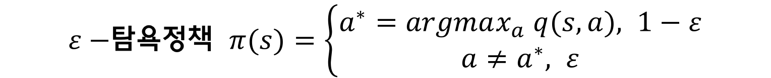
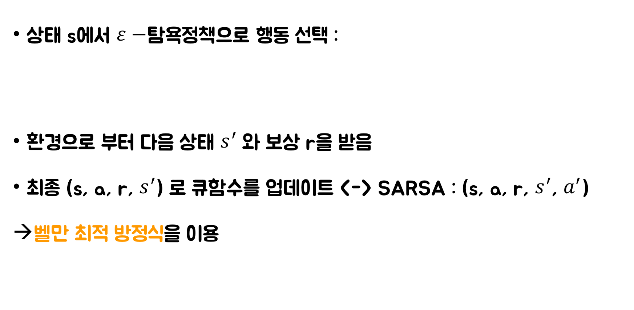
큐러닝(Q-Learning)
상태 s에서 $ε−$탐욕정책으로 행동 선택 :
환경으로 부터 다음 상태 $s^{′}$와 보상 r을 받음
최종 (s, a, r, $s^{′}$) 로 큐함수를 업데이트 <-> SARSA : (s, a, r, $s^{′}$, $a^{′}$)
→벨만 최적 방정식을 이용
$ε−$탐욕정책 $π(s)=\left\{\begin{aligned}a^{∗}=argmax_{a} q(s,a), 1−ε \\ &a≠a^{∗}, ε\end{aligned}\right.$
$$q\left(s, a\right)=q\left(s, a\right)+α(r+γ\max_{a′}{q(s^{′}, a′)}−q\left(s, a\right))$$

Slide 63
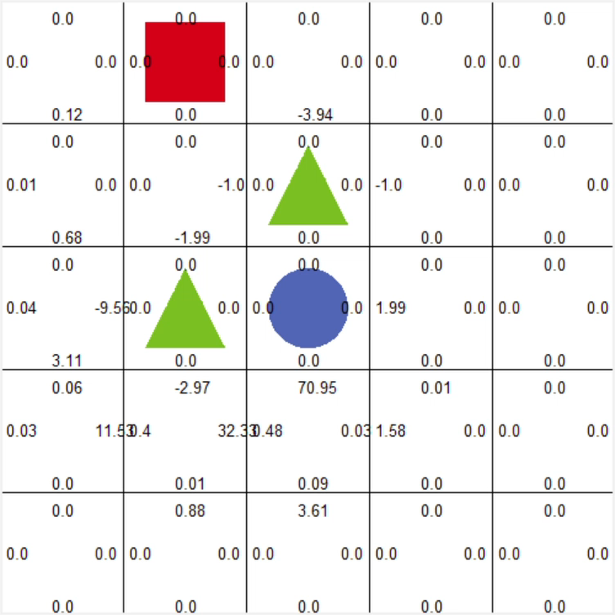
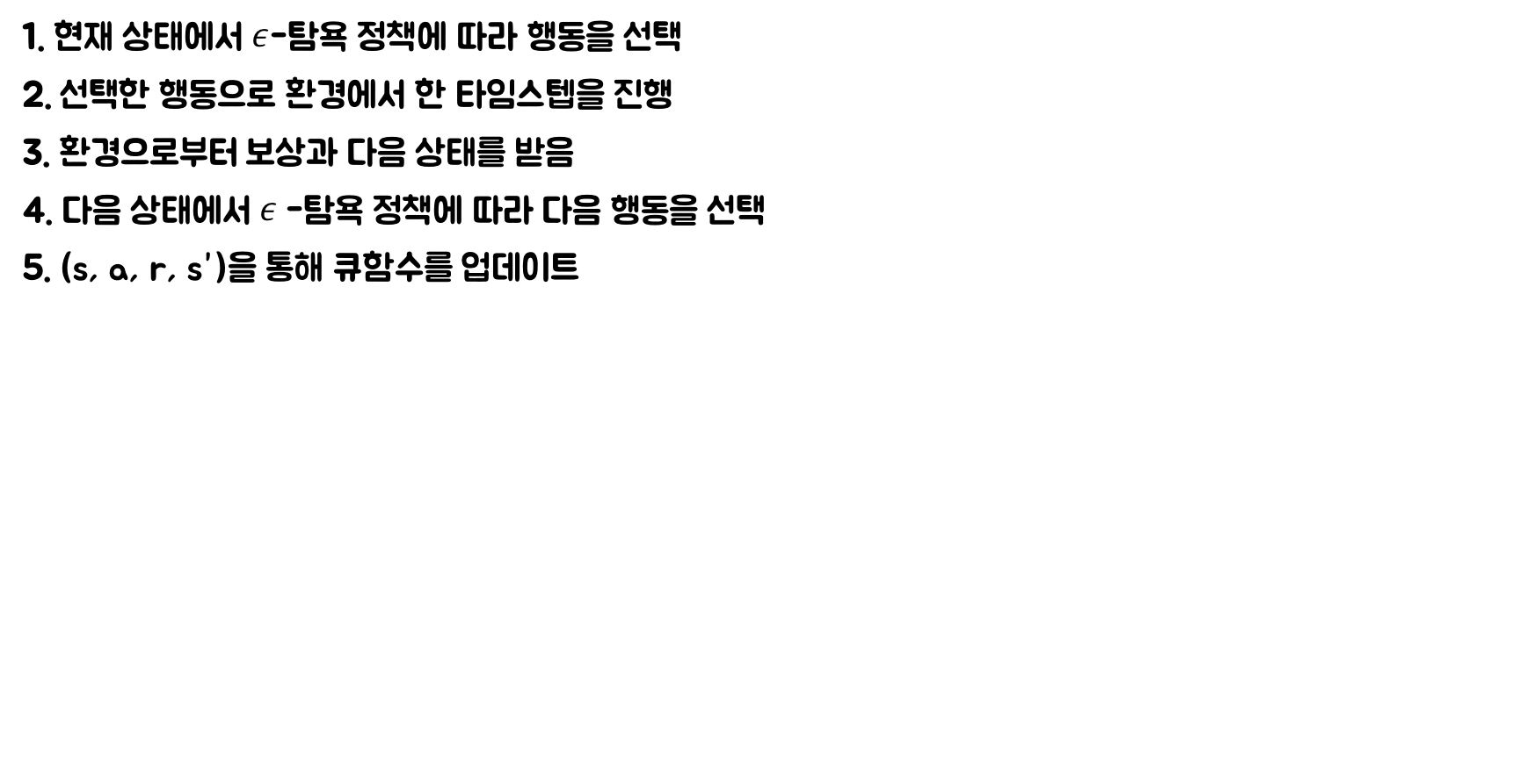
그리드월드와 큐러닝
1. 현재 상태에서 $ε$-탐욕 정책에 따라 행동을 선택
2. 선택한 행동으로 환경에서 한 타임스텝을 진행
3. 환경으로부터 보상과 다음 상태를 받음
4. 다음 상태에서 $ε$-탐욕 정책에 따라 다음 행동을 선택
5. (s, a, r, s”)을 통해 큐함수를 업데이트
지나가는 상태마다 큐함수를 다 업데이트하다
보니까 이제 어떤 행동을 해야 하는지 알겠다!
https://github.com/rlcode/reinforcement-learning-kr/tree/master/1-grid-world/5-q-learning

Slide 64
DQN 이해하기

Slide 65
Function Approximation

Slide 66
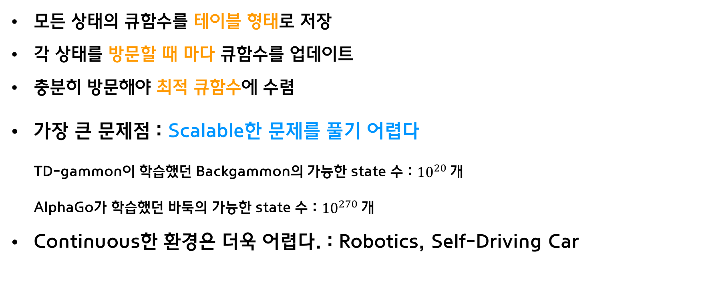
Function Approximation
고전 강화학습 한계
모든 상태의 큐함수를 테이블 형태로 저장
각 상태를 방문할 때 마다 큐함수를 업데이트
충분히 방문해야 최적 큐함수에 수렴
가장 큰 문제점 : Scalable한 문제를 풀기 어렵다 TD-gammon이 학습했던 Backgammon의 가능한 state 수 : ${10}^{20}$개 AlphaGo가 학습했던 바둑의 가능한 state 수 : ${10}^{270} 개$
Continuous한 환경은 더욱 어렵다. : Robotics, Self-Driving Car

Slide 67
Function Approximation
해결 방안
Scalable한 State Space : 많은 양의 계산량이 필요로 한다. 테이블 형태로는 풀기 힘들다.
Solution : Function Approximation !!
비슷한 State는 Function Approximation로 큐함수를 학습한다.
Gradient Descent + Deep Learning ➔ Supervised Learning 기법을 적용
Function Approximation : Target function을 정의하고 그 Target function을 approximate 하는 function을 찾기

Slide 68
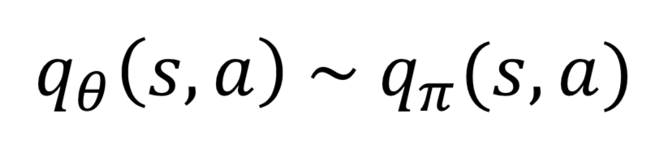
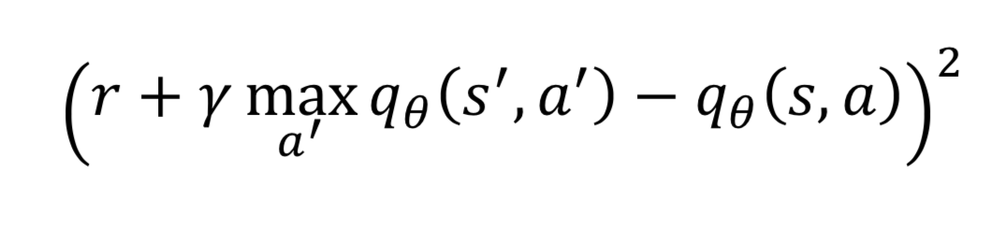
Function Approximation
Ex) Q-Learning
Target Function : 큐함수
큐함수의 Parameter
에이전트가 방문한 상태들의 큐함수를 Function Approximation
TD-error의 Gradient 최소로하는 Parameter 업데이트

Slide 69
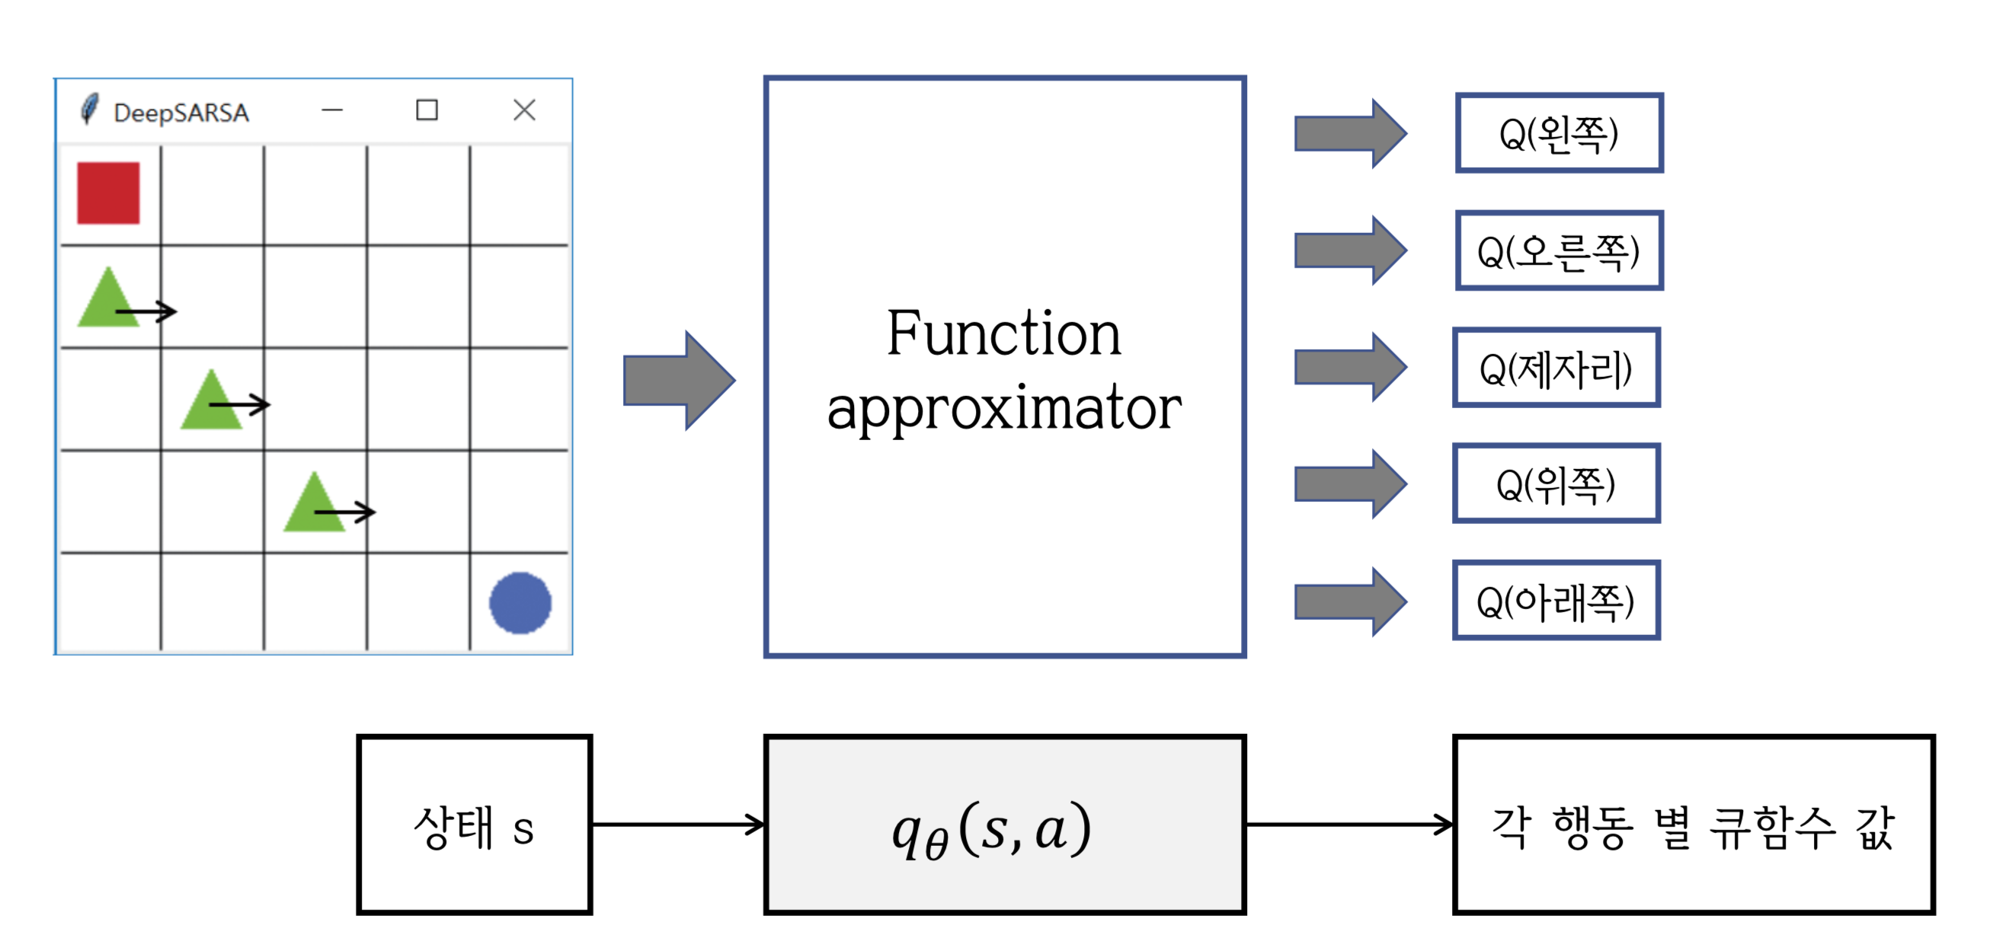
Function Approximation
Function Approximation으로 큐함수 근사
Input : State
Output : 큐함수

Slide 70
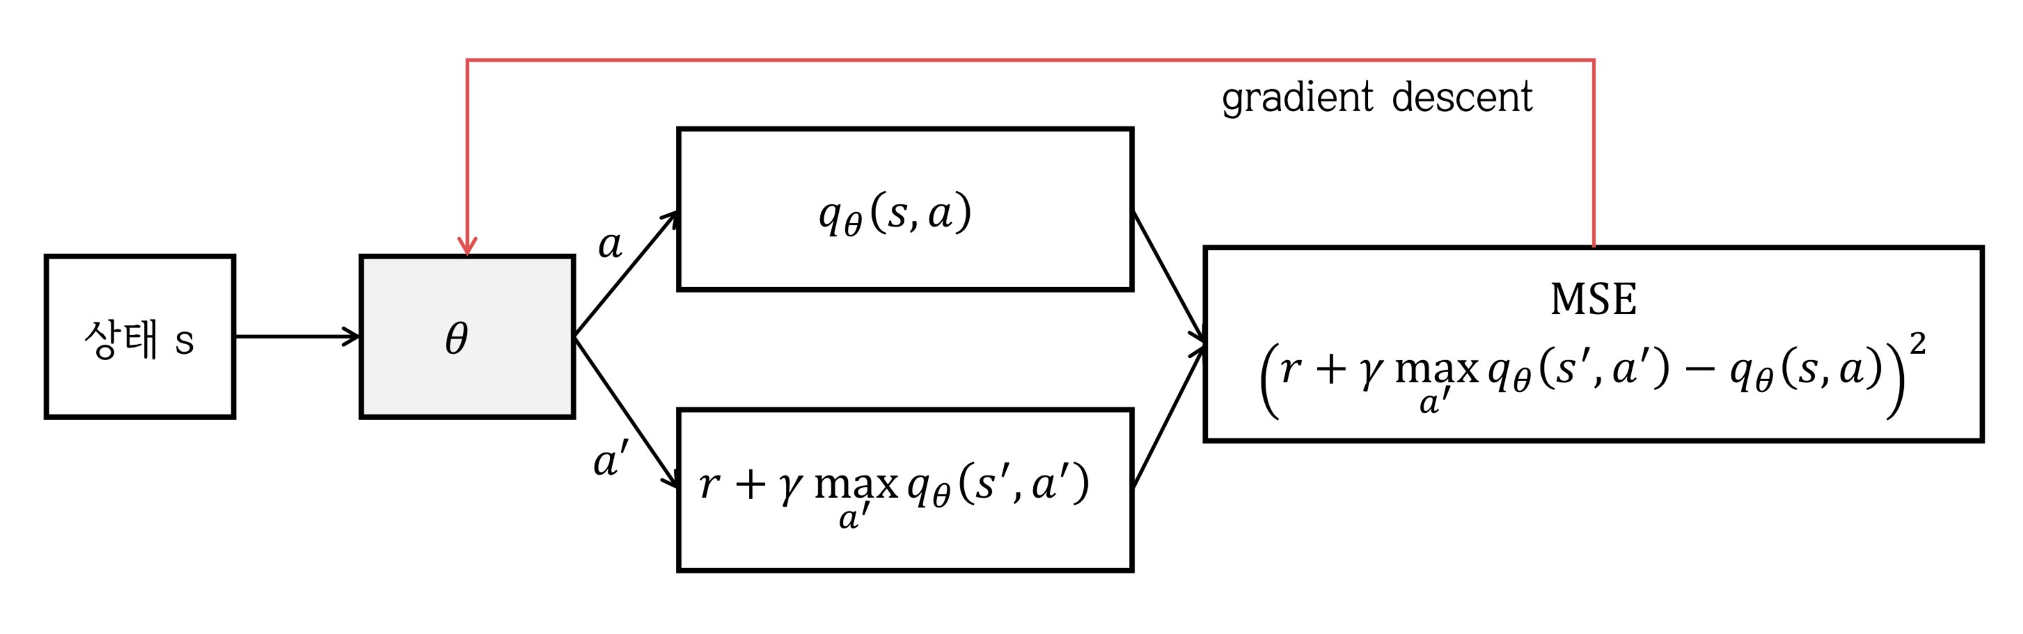
Mean Square error
큐함수 : Regression(연속적인 값)
Mean Square Error
정답(Target)과 예측(Prediction)의 오차를 최소화

Slide 71
BreakOut DQN

Slide 72
브레이크아웃(Breakout)
상태, 행동, 보상
행동 : 제자리, 좌, 우
보상 : 벽돌 깰 때마다 점수를 받으며 위 층의 벽돌을 깰수록
더 큰 점수를 받음
게임 세팅 : 1 에피소드에서 에이전트는 5개의 목숨을 가짐

Slide 73
브레이크아웃(Breakout)
브레이크아웃의 상태는 무엇일까? RGB 이미지
모든 상태의 큐함수를 다 저장하고 업데이트하는 방식으로는 불가능

Slide 74
브레이크아웃(Breakout)
브레이크아웃의 상태는 무엇일까? RGB 이미지 4장으로 이루어진 히스토리

Slide 75
브레이크아웃(Breakout)
큐함수를 인공신경망으로 근사하자!
$$history → q−network →q function of each action$$

Slide 76
브레이크아웃(Breakout)
브레이크아웃 이미지의 전처리 과정
Rescale + grayscale

Slide 77
인공신경망 업데이트
큐러닝의 큐함수 업데이트 식
$$q\left(s, a\right)=q\left(s, a\right)+α(r+γ\max_{a′}{q(s^{′}, a′)}−q\left(s, a\right))$$
인공신경망 업데이트

Slide 78
인공신경망 업데이트
(정답 - 예측)의 오차를 이용해서 인공신경망에 역전파
→ 인공신경망의 업데이트(Function Approximation)

Slide 79
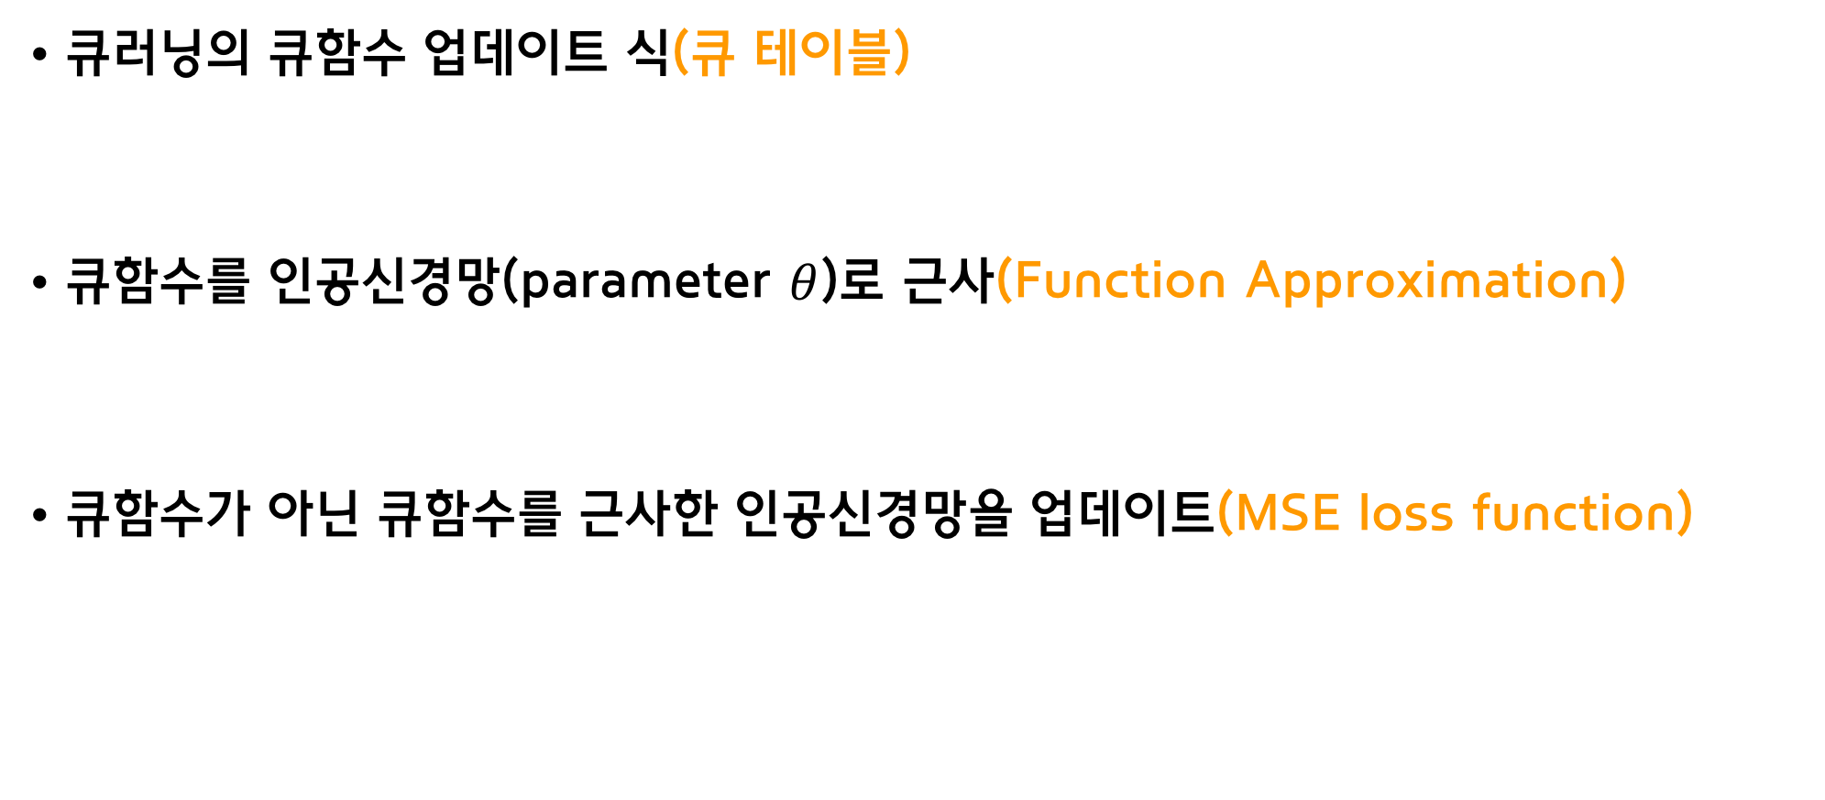
인공신경망 업데이트
큐러닝의 큐함수 업데이트 식(큐 테이블)
큐함수를 인공신경망(parameter $θ$)로 근사(Function Approximation)
큐함수가 아닌 큐함수를 근사한 인공신경망을 업데이트(MSE loss function)
$$q\left(s, a\right)=q\left(s, a\right)+α(r+γ\max_{a′}{q(s^{′}, a′)}−q\left(s, a\right))$$
$$q_{θ}\left(s, a\right)=q_{θ}\left(s, a\right)+α(r+γ\max_{a^{′}}{q_{θ}\left(s^{′}, a^{′}\right)}−q_{θ}\left(s, a\right))$$
$$MSE= {\left(r+γ\max_{a^{′}}{q_{θ}\left(s^{′}, a^{′}\right)}−q_{θ}\left(s, a\right)\right)}^{2}$$
정답
예측

Slide 80
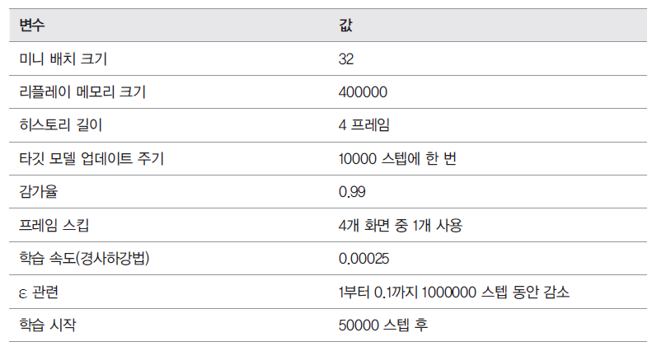
DQN
DQN의 핵심 :
CNN - 화면(이미지)를 상태로 받음
(2) Experience Replay
- Sample들 관의 상관관계를 깸
- 일정한 크기의 Memory
(3) Target q-network
(4) On-Line Update via Stochastic Gradient descent
- 매 스텝마다 replay memory에서 추출한 mini-batch로 Q-function 업데이트

Slide 81
CNN
브레이크 아웃 게임 화면에 필터를 컨볼루션!
DQN의 CNN
학습된 필터의 예시

Slide 82
Experience Replay
(s, a, r, s’)끼리 상관관계가 강하다 → 리플레이 메모리

Slide 83
Target q-network
안정적인 학습을 위해 학습에 사용하는 큐함수의 값을
타겟 큐-신경망($θ^{−}$)에서 가져옴
타겟 큐-신경망을 일정한 주기마다 업데이트
$$MSE={\left(r+γ\max_{a^{′}}{q_{θ^{−}}\left(s^{′}, a^{′}\right)}−q_{θ}\left(s, a\right)\right)}^{2}$$

Slide 84
Deep Q-Learning
1. 상태에 따른 행동 선택
2. 선택한 행동으로 환경에서 한 타임스텝을 진행
3. 환경으로부터 다음 상태와 보상을 받음
4. 샘플(s, a, r, s’)을 리플레이 메모리에 저장
5. 리플레이 메모리에서 무작위로 추출한 32개의 샘플로 학습
6. 50,000 타임스텝마다 타깃네트워크 업데이트

Slide 85
학습된 에이전트
터널을 뚫어서 점수를 얻는 정책을 학습

Slide 86
강화학습의 단점
학습이 느리다
환경과의 상호작용 때문에 시간과 비용이 많이 들어간다
Safe하지 않다
보상을 적절히 설정하기가 어렵다
복잡한 작업을 학습하기엔 어려움이 있다

Slide 87
DQN 실습

Slide 88
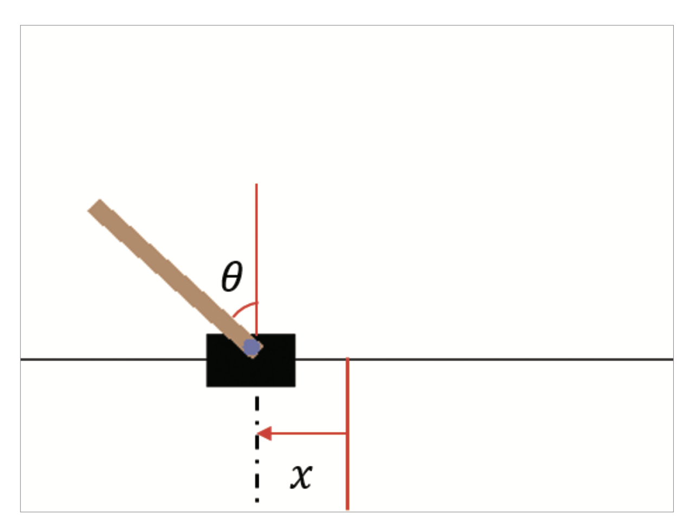
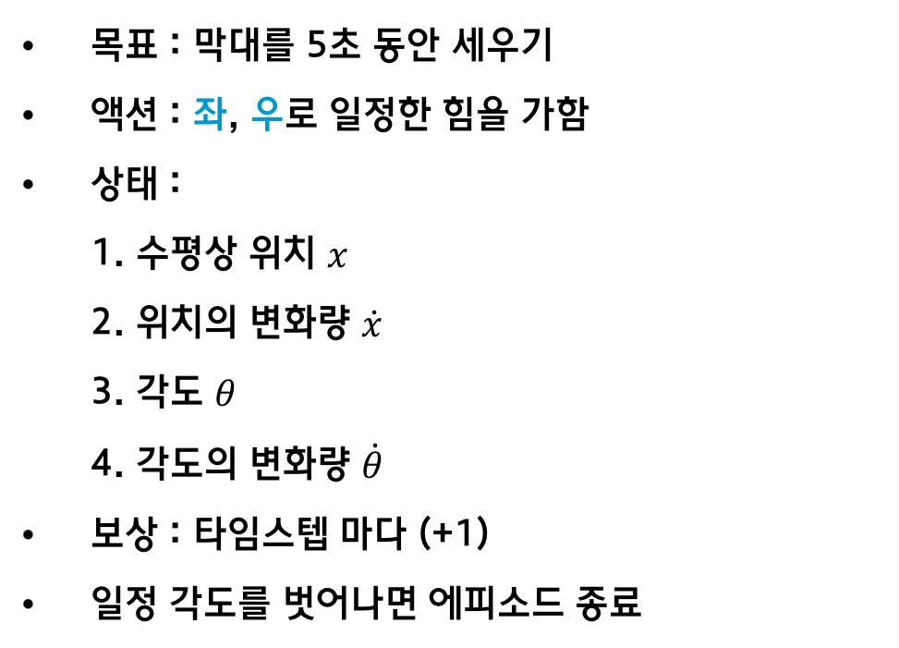
카트폴(CartPole)
목표 : 막대를 5초 동안 세우기
액션 : 좌, 우로 일정한 힘을 가함
상태 : 1. 수평상 위치 $x$ 2. 위치의 변화량 $\dot{x}$ 3. 각도 $θ$ 4. 각도의 변화량 $\dot{θ}$
보상 : 타임스텝 마다 (+1)
일정 각도를 벗어나면 에피소드 종료
https://github.com/wooridle/DeepRL__tutorial/tree/master/source_code/cartpole_dqn

Slide 89
앞으로 더 보면 좋을 내용
Policy Gradient 종류의 강화학습 Ex) Policy Gradient, Actor-Critic, A3C, TRPO, PPO
Policy based Learning 은 Policy를 다이렉트로 학습한다.
Coutinous & Discrete 액션 모두 적용할 수 있다.
현재 RL의 State-of-Art로 PG 기반 알고리즘이 많이 사용된다.
Value Based Learning(DQN) → Discrete 액션인 경우에 적용 큐함수를 먼저 구하고 큐함수를 최대화하는 정책을 학습

Slide 90
감사합니다

